Slide 1

UML2.0翻转课堂02
答辩人：G05
Notes:
亮亮图文旗舰店https://liangliangtuwen.tmall.com

Slide 2
目录
Contents
2.1、面向对象的基本概念
2.2、面向对象开发
2.3、软件建模概述
3.1、各类软件的使用
3.2、StarUML的安装和配置
3.3、使用StarUML建模
3.4、双向工程
4、参考资料
5、绩效评定

Slide 3
Part 2.1
面向对象的基本概念^{[3][5]}

Slide 4
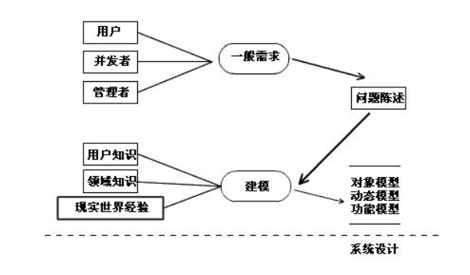
面向对象的基本概念
在学习面向对象程序设计之前，一般都会学习面向过程的程序设计，例如，使用C面向过程的程序设计语言，面向过程的语言是按流程化的思想来组织的。
在这些语言的设计思想中，通常将存放基本数据类型的变量作为程序处理对象、以变量的赋值作为程序的基本操作、以变量值的改变作为程序运行的状态。
这种程序设计风格存在着数据抽象简单、信息完全暴露、算法复杂、无法很好地描述客观世界等缺点。
在程序设计过程中，为了实现有限度的代码重用，公共代码被组织成为过程或函数。当需要代码重用时，调用已经组织好的过程或函数。在这种应用方式中，如果软件项目庞大，程序的调试和维护将变得异常困难。

Slide 5
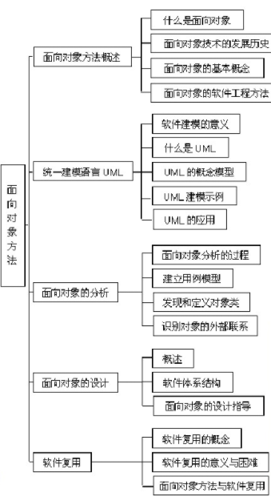

面向对象的方法^{[3][5]}
面向对象 = 对象 + 类 + 继承 + 通信
尽可能模拟人类习惯的思维方式，使开发软件的方法与过程尽可能接近人类认识世界解决问题的方法与过程。
出发点和基本原则
由现实的事物->计算机处理额模型
面向对象方法具有以下几个要点： （1）面向对象的软件系统是由对象组成的，软件中的任何元素都是对象，复杂的软件对象由比较简单的对象组合而成； （2）把所有对象都划分成各种对象类，每个对象类都定义了一组数据和一组方法，数据用于表示对象的静态属性，是对象的状态信息； （3）按照子类与父类的关系，把若干个对象类组成一个层次结构的系统； （4）对象彼此之间仅能通过传递消息进行联系；

Slide 6
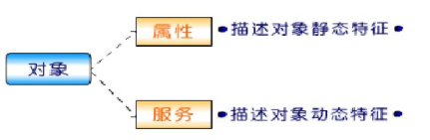
对象^{[1][3][5]}
对象（Object）是面向对象的基本构造单元。是系统中用来描述客观事物的一个实体，一个对象由一组属性和对属性进行操作的一组方法组成。
对象不仅能表示具体的实体，也能表示抽象的规则、计划或事件。
主要有如下的对象类型： （1）有形的实体：如汽车、书、计算机。
（2）作用：如医生、教师、员工、学生。
（3）事件：如提问、事故、中断、开会等。
（4）性能说明：如车厂对车辆的性能说明，往往要列出型号及各种性能指标等。

Slide 7
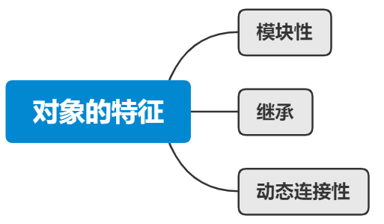
对象^{[1][3][5]}
对象（Object）是一个封装数据属性和操作行为的实体。数据描述了对象的状态，操作指的是操作私有数据，改变对象的状态。在对象内的操作通常叫做方法。
1.模块性
模块性指的是对象是一个独立存在的实体。从外部了解功能，其内部细节”隐蔽“。对象之间的相互依赖性很小。因此，模块性体现了抽象和信息的隐蔽。它使得一个复杂的软件可以通过定义一组相对独立的模块来完成。
3.动态连接性
各个对象之间通过传递消息来建立连接。消息传递机制是面向对象语言的共同特性。其含义是将一条发送给一个对象的消息与包含该消息方法的对象连接起来，使得增加新的数据类型不需要改变现有的代码。
2.继承
继承是利用已有的定义作为基础来建立新的定义，而不必重复定义它们。
例如，汽车具有“车型”、“颜色”等属性，其子类吉普车、轿车卡车都继承了这些属性。

Slide 8
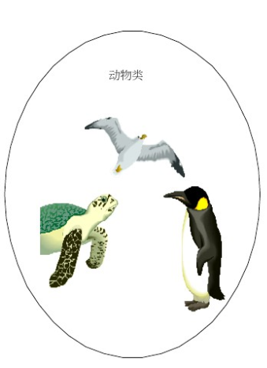
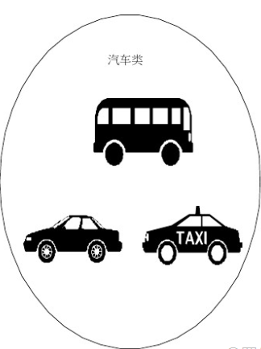
类^{[1][3][5]}
一个类定义了一组大体上相似的对象。类是对具有相同属性和行为的一组相似的对象的抽象。
一个类所包含的方法和数据描述一组对象的共同行为和属性。
我们一般人的分类如下图所示，就是找到目标的本质特征然后将其共性进行归类，得出一个抽象的概念。

Slide 9
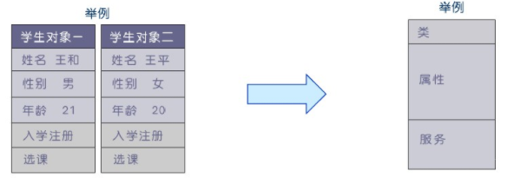
类^{[1][3][5]}
但面向对象中的类要更加详细和具体。如下图：
“学生”是一个类名,其属性有姓名，性别，年龄等，可以定义“入学注册”，“选课”等操作。

Slide 10
Q&A
（1）判断题：类在现实世界中真正存在？
答案：错。
类在现实世界中并不能真正存在。
在地球上并没有抽象的“中国人”，只有一个个具体的中国人，例如张三、李四、阿伟、杰哥等。
（2）简述题：类和对象的关系是？
答案：实际上，类就是建立对象时使用的“模板”，按照这个模板所建立的一个个具体的对象，就是类的实际例子，通常称为“实例”。

Slide 11
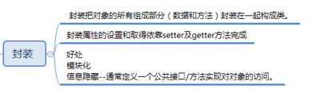
封装^{[3][5]}
只隐藏对象的属性和实现细节，仅对外提供公共访问方式
封装（Encapsulation）就是把一个对象的方法和属性组合成一个独立的单位，并尽可能隐蔽对象的属性、方法和实现细节的过程。
对外访问时提供了4种访问控制级别：
（1）public：公有访问。
（2）protected：受保护的。
（3）private：私有访问。
（4）default：默认的。

Slide 12
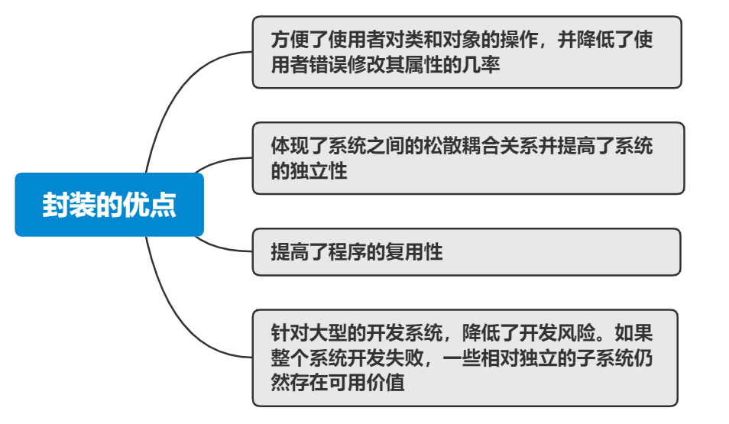
封装^{[3][5]}

Slide 13
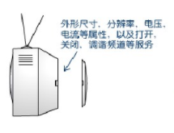
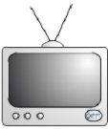
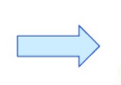
封装^{[3][5]}
电视机包括外形尺寸，分辨率，电压电流等属性，具备打开关闭，调频，转换频道等服务，封装就意味着将其属性和服务结合成一个不可分的整体，对外有电视屏，插头，按钮等借口，用户可以通过接口使用电视，但不关心内部的实现细节。
但封装也存在副作用，如果过于强调严格的封装，将会使得对象的任何属性都不允许外部直接存取，因此需要增加许多意义不明的只负责读写的服务，增添了编程工作的负担和运行的开销。因此对象往往拥有不同程度的可见性。

Slide 14
继承^{[1][5]}
客观世界的事物除了具有共性之外，还存在着特性。在分析客观世界的事物时，先忽略其特性，抽取事物的共性，这样就能得到一个适合客观事物某个集合的类。如果在这个抽象类的基础上，再考虑对事物进行抽象的过程中每个对象被忽略的那部分特性，增加特性后就能够形成一个新的类，这个新类具有前一个类的全部特征，是前一个类的子集，这两个类形成了一种层次结构，称为“继承结构”
继承（Inheritance）又称之为“泛化”，是一种一般类与特殊类的层次模型。继承性是指特殊类的对象具有其一般类的属性和方法，在其之上又增加了自己的特殊属性和方法。
在继承中，需要明确这样两个概念，子类和父类。
子类：指的是通过继承创建的新类称为“子类” 或者“派生类”。
父类：指的是被继承的类称为“基类”、“ 父类” 或“ 超类”。

Slide 15
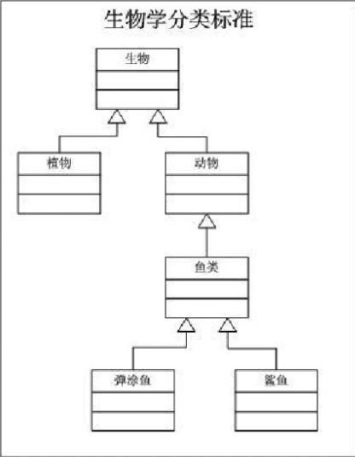
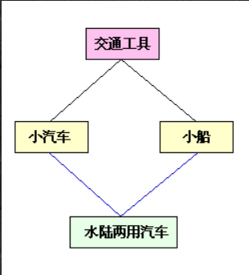
继承^{[1][5]}
继承性分为单重继承和多重继承两类。
单重继承：指的是一个子类只有一个父类；
多重继承：指的是一个子类可以有多个父类。

Slide 16
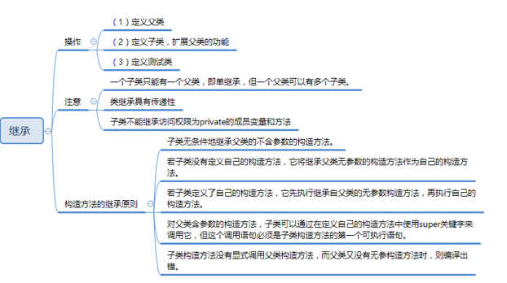
继承^{[1][5]}

Slide 17
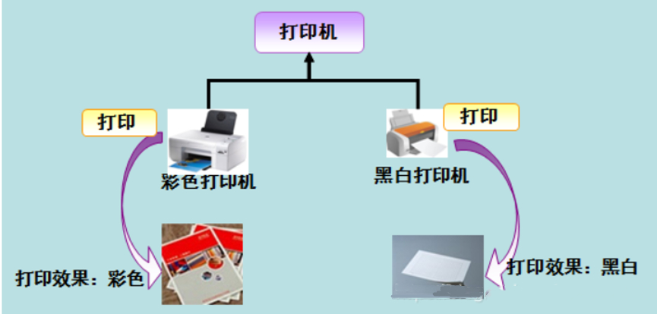
多态^{[1][5]}
是父类或接口定义的引用变量可以指向子类或具体实现类的实例对象
多态性（Polymorphism）是指类中同一函数名对应多个功能相似的不同函数，可以使用相同的调用方式来调用这些具有不同功能的同名函数，这些同名的函数可以是参数的个数或是类型不同，但是函数名相同，当进行调用的时候，根据所传的数据选定相应的函数，从而去执行不同的功能。
多态性的机智不但为软件的结构提供了灵活性，减少了信息的冗余，而且显著的提高了软件的复用性和可拓展性。

Slide 18
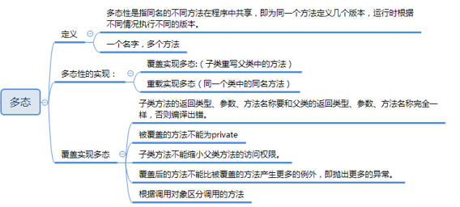
多态^{[1][5]}
多态的优点：
1. 消除类型之间的耦合关系
2. 可替换性
3. 可扩充性
4. 接口性
5. 灵活性
6. 简化性
与多态性实现有关的语言功能包括：重载，动态绑定，类属等等

Slide 19
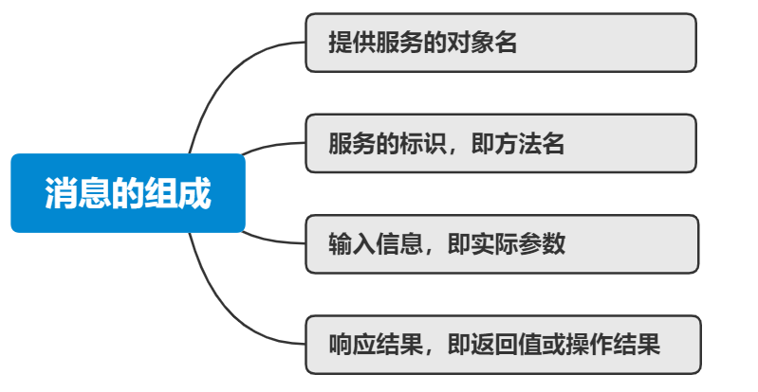
消息^{[3][5]}
消息是实现对象之间进行通信的一种机制，对于一个对象可以接收不同形式的多个消息，并产生不同的结果；相同形式的消息可以发送给不同的对象，并产生不同的结果；在发送消息的时候可以不考虑具体的接收者，对象可以对消息做出响应，也可以拒绝消息，也就是说不是必须要对消息做出响应。

Slide 20
消息^{[3][5]}
举例：
用户通过按钮，遥控发出转换频道的信息，电视机变换对电视台的接收信号频率，并将结果显示给用户。
用户发出的信息：
接受者—电视机
要求的服务—转换频道
输入信息—转换后的频道序号
应答信息—转换后的频道节目

Slide 21
Q&A
1. 面向对象技术最重要的一点是？如何判断一个面向对象程序设计语言是否成熟？
答：把一组对象的共同特性加以抽象并存储在一个类中，是面向对象技术最重要的一点。
是否建立了一个丰富的类库，是衡量一个面向对象程序设计语言成熟与否的重要标志。
2. 面向对象系统中功能复用的两种最常用技术是什么？
答：类继承和对象组合。
（1）类继承允许你根据其他类的实现来定义一个类的实现。
（2）父类的内部细节对子类可见。
（3）类继承是在编译时刻静态定义的，且可直接使用，类继承可以较方便地改变被复用的实现。
（4）对象组合是类继承之外的另一种复用选择。
（5）新的更复杂的功能可以通过组装或组合对象来获得。
（6）对象组合要求被组合的对象具有良好定义的接口。

Slide 22
提问环节
3. 面向对象技术的四个特征：
答：
抽象，分离变与不变
封装，隐藏内部实现
继承，复用现有代码
多态，改写对象行为
4. 什么是重写？
答：多态是指父对象中的同一个行为能在其多个子对象中有不同的表现。也就是说子对象可以使用重写父对象中的行为，使其拥有不同于父对象和其它子对象的表现，这就是overriding（重写）。

Slide 23
Part 2.2
面向对象开发

Slide 24
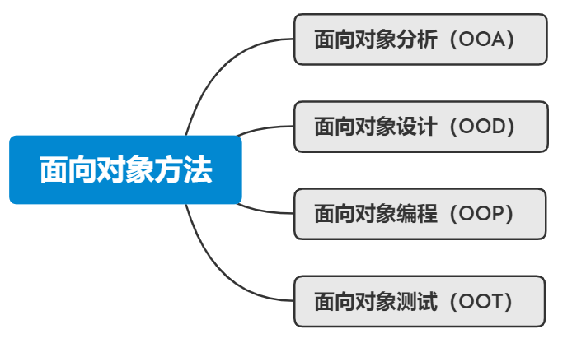
面向对象开发
面向对象方法（OO：Object Oriented）具有很强的的类的概念，因此它能很直观地模拟人类对客观世界的认识方式。也能模拟人类在认知过程中的由一般到特殊或由特殊到一般的归纳功能。前面介绍的类的概念既能够反映出对象的本质属性，又提供了实现对象共享机制的理论依据。

Slide 25
面向对象开发-系统调查和需求分析：OOA
3.OOA分析什么？ 实例需求文档。
需求文档也叫需求陈述或问题陈述。对于要开发的任何一个系统，需求陈述是首要任务。因为系统最终是要由用户使用，而在该过程中，主要是陈述用户的需求，即该系统应该“做什么”，而不是“怎么做”，即系统要完成的任务是什么，而不是解决问题的方法。
在进行需求陈述时，必须要清楚所要解决问题的目标。如果目标模糊，将会影响整个系统分析、设计和实现等后续开发阶段的所有工作。也就是说，需求质量的好坏直接影响到整个系统的质量，是个很关键的过程，如果想准确表达用户的要求，在对需求分析进行陈述时需要分析人员和用户一起研究和讨论。
1.什么是面向对象分析（OOA：Object-Oriented Analysis）？ 对用户的开发需求以及要开发的系统所面临的问题进行调查和研究。针对复杂的问题领域，抽象出对象及其属性和方法。
2.OOA需要做什么？ OOA阶段主要目的是提取系统的需求，分析出为了满足用户的需求，系统必须“做什么”（系统能提供的功能），而不是“怎么做”（系统如何实现）。

Slide 26
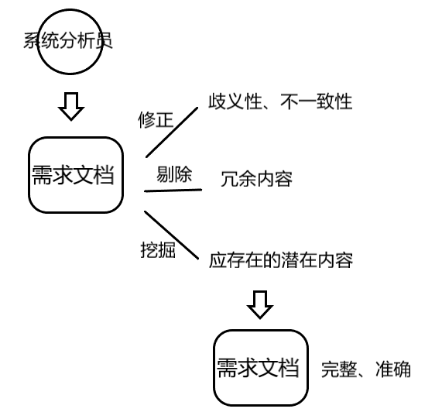
面向对象开发-系统调查和需求分析：OOA
4.OOA过程概述
分析：在OOA阶段，系统分析员要对需求文档进行分析。通过分析可以发现并对需求文档中的歧义性、不一致性进行修正，剔除那些冗余内容，挖掘系统中应存在的潜在内容，弥补系统中的不足，从而使需求文档更完整和准确。

Slide 27
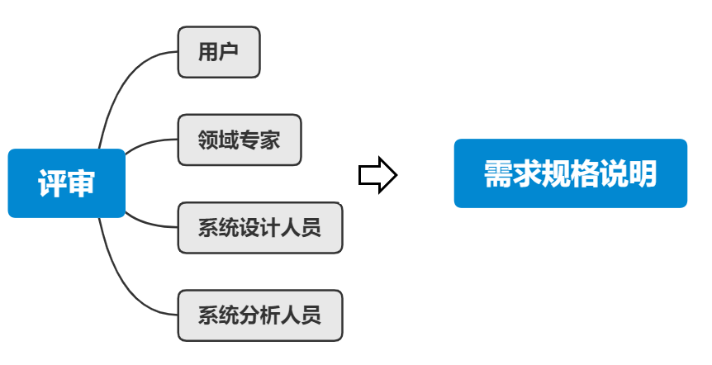
面向对象开发-系统调查和需求分析：OOA
建模：对需求文档进行分析和整理后，为了给面对对象分析过程提供依据，要进行需求建模。这是系统分析员根据提取的用户需求，对用户的需求进行深入地理解，识别出问题领域内的对象，并分析对象之间的关系，抽象出目标系统需要完成的任务，这样就可以利用OOA模型准确地表示出来，即用面对对象观点建立对象模型、动态模型和功能模型。
评审：经过需求的分析和建模，最后对所得的需求进行评审。通过用户、领域专家、系统分析员和系统设计人员的评审，并进行反复修改后，最终确定目标系统的需求规格说明。

Slide 28
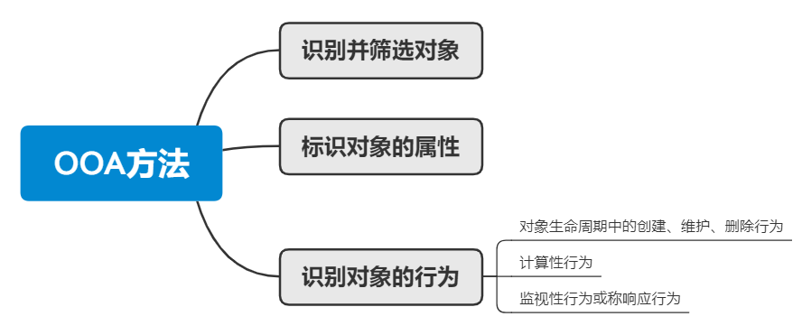
面向对象开发-系统调查和需求分析：OOA
5.OOA方法（面向对象的分析方法）
面向对象的分析方法，指的是按照面向对象的概念和方法，在对任务的分析中，根据客观存在的事物以及事物之间的关系，归纳出相关的对象，包括对象的属性、行为及对象之间的联系，并将具有共同属性和行为的对象用一个类来表示。 通过面向对象的分析，建立一个能反映真实工作情况的需求模型。在这个阶段所形成的的模型只是一个比较粗略的模型。OOA所强调的是在系统调查资料的基础上，进行对象的归类分析和整理。 使用OOA方法对系统调查和需求分析进行分析处理时，一般要遵循前面所讲述的抽象、封装、继承、消息通信等原则。

Slide 29
面向对象开发-系统调查和需求分析：OOA
1.识别并筛选对象
对象的定义：
（1）对象应该是实际问题域中有意义的个体或概念实体；
（2）对象具有目标软件系统所关系的属性；
（3）对象应该以某种方式与系统发生关联，即对象必须与系统中其他有意义的对象进行消息传递，并提供外部服务；
如何识别与筛选：
（1）通过对用户需求分析文档的分析找出所有名词或者名词短语，合并同义词；
（2）除去具有动作含义的名词，这些动词将被描述为对象操作而不是对象本身；
2.标识对象的属性
属性的定义：
（1）属性是对问题域中对象性质的一个描述；
（2）对象在系统中所有可能的状态就是属性的取值；
如何正确识别属性：
（1）在识别属性的过程中，对于问题领域中的某个实体，不但要求其取值有意义，而且它本身在系统中必须要是独立存在。这时应该将该实体看做一个对象，而不能作为另一对象的属性；
（2）简洁性：为了保持需求模型的简洁性，一般将省略对象的一些导出属性。
例如：“年龄”可由“出生日期”和当前时间导出，因此，“年龄”属于实体“人”的导出属性，所以人基本属性中不包含“年龄”。

Slide 30
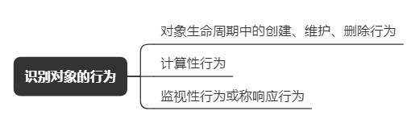
面向对象开发-系统调查和需求分析：OOA
3.识别对象的行为
行为的定义：对象的行为可以简单地理解为对象对外提供的所有功能。
比如：一个对象处理另一个对象的请求、查询或命令，即响应外部的事件，要完成某项操作，这种操作将该对象自身的属性值或系统的状态，这些都是对象的行为。
可以把整个系统看成是对象之间的相互通信，以及在通信过程中引发的动作。
一般将对象的行为分为以下三类：
（1）对象生命周期中的创建、维护、删除行为
例如图书管理系统中图书信息的创建、删除和修改等行为。
（2）计算性行为
典型的计算性行为包括：利用基本的对象属性值计算派生出的属性值，以及为了响应其他对象的请求，完成某些数据处理功能，并将结果返回。
这类计算性行为往往完成的是数据处理功能，即对象提供的外部的计算性行为。
分析人员可以根据在定义对象的外部行为时，针对其他对象发出的消息请求提取计算性行为。
（3）监视性行为或称响应行为
为了提取对象的响应行为，分析人员需要对对象的主要状态进行定义。对于每一个状态，列出可能的外部事件，预期的反应，并进行适当的精化。例如，“图书”的对象状态可以为“借出”、“在库”等，在每一个状态可处理的事件及预期反应可以表示为响应行为。

Slide 31
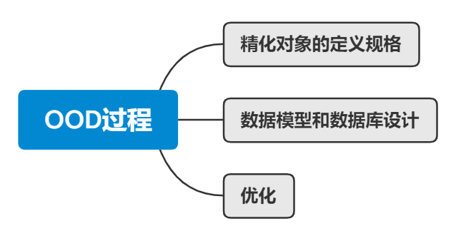
面向对象开发-面向对象设计方法：OOD
1.什么是面向对象设计（OOD：Object-Oriented Design）？ 对OOA的结果进行进一步的抽象、归类整理。对每一部分进行分别的具体设计，先是进行类的设计，类的设计可能包含多个层次（利用继承、派生）。然后在这些类的基础上，提出程序设计的思路和方法，对算法进行设计。在设计阶段，不牵扯某一种具体的计算机语言，而是用一种更通用的描述工具进行描述。
2.OOD的设计过程：

Slide 32
面向对象开发-面向对象设计方法：OOD
（1）精化对象的定义规格
对于OOA所抽象出来的对象和类以及分析过程中产生的分析文档，OOD需要有一个根据设计要求整理和求精的过程，使之更能符合OOP的需要。这个整理和求精过程主要有两个方面：
一是要根据面向对象的概念模型整理分析所确定的对象结构、属性、方法等内容，改正错误的内容，删去不必要和重复的内容等。
二是进行分类整理，以便于下一步数据库设计和程序处理模块设计的需要。整理的方法主要是进行归类，对类和对象、属性、方法和结构、主题进行归类。
（2）数据模型和数据库设计
数据模型的设计需要确定类和对象属性的内容、消息连接的方式、系统访问、数据模型的方法等。最后每个对象实例的数据都必须落实到面向对象的库结构模型中。
（3）优化
OOD的优化设计过程是从另一个角度对分析结果和处理业务过程的整理归纳，优化包括对象和结构的优化、抽象、集成。对象和结构的模块化表示OOD提供了一种范式，这种范式支持对类和结构的模块化。这种模块符合一般模块化所要求的所有特点，如信息隐蔽性好，内部聚合度强和模块之间耦合度弱等。集成化使得单个构件有机地结合在一起，相互支持。

Slide 33
面向对象开发-程序实现：OOP
什么是面向对象编程（OOP：Object-Oriented Programming）？
利用面对对象的程序设计语言，进行系统的实现，即面对对象编程（OOP），是一种计算机编程架构。OOP 的一条基本原则是计算机程序是由单个能够起到子程序作用的单元或对象组合而成。OOP 达到了软件工程的三个主要目标：重用性、灵活性和扩展性。为了实现整体运算，每个对象都能够接收信息、处理数据和向其它对象发送信息。

Slide 34
面向对象开发-系统测试：OOT
什么是面向对象测试（OOT：Object-Oriented Test）？
系统开发好后，在交付用户使用前，必须对程序进行严格的测试。测试的主要目的就是发现程序中的错误，进行改正，使得系统更加健壮。面对对象测试时，采用面对对象的方法进行测试，以类作为测试的一个基本单元，即面对对象测试（OOT）

Slide 35
Q&A
（1）OOA分析什么？
答案：实例需求文档。需求文档也叫需求陈述或问题陈述。
（2）简述OOA过程？
答案：在OOA阶段，系统分析员要对需求文档进行分析。通过分析可以发现并对需求文档中的歧义性、不一致性进行修正，剔除那些冗余内容，挖掘系统中应存在的潜在内容，弥补系统中的不足，从而使需求文档更完整和准确。

Slide 36
Part 2.3
软件建模概述

Slide 37
软件建模概述
1.软件建模的概念
模型是对现实存在的实体的抽象和简化，模型提供了系统的蓝图。模型过滤非本质的细节信息，抽象出的问题本质，使问题更容易理解。抽象是一种允许我们处理复杂问题的方法。为了建立复杂的软件系统，我们必须抽象出系统的不同视图，使用精确的符号建立模型，验证这些模型是否满足系统的需求，并逐渐添加细节信息把这些模型转变为实现。这就是软件建模。
软件建模是开发优秀软件的一个核心工作，其目的是把要设计的结构和系统的行为联系起来，并对系统的体系结构进行可视化和控制。
可视化的建模的是使用一些图形符号进行建模，可视化建模的作用如下：它可以捕捉用户的业务过程，可以作为一种很好的交流工具，可以管理系统的复杂性，可以定义软件的架构，还可以增加重用性。

Slide 38
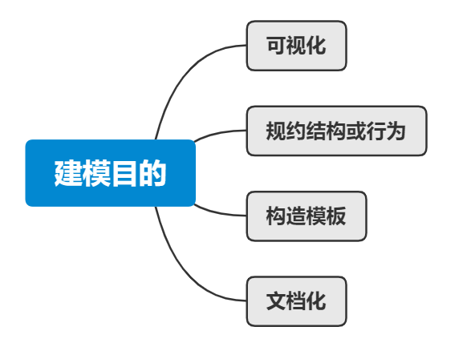
软件建模概述
2.建模目的 （1）模型有助于按照实际情况或按照所需要的样式对系统进行可视化； （2）模型能够规约系统的结构或行为； （3）模型给出了指导构造系统的模板； （4）模型对作出的决策进行文档化；
3.软件建模的用途 现在的软件越来越大，大多数软件的功能都很复杂，使得软件开发只会变得更加复杂和难以把握。 解决这类复杂问题最有效的方法之一就是分层理论：即将复杂问题分为多个问题逐一解决。 软件模型就是对复杂问题进行分层，从而更好地解决问题。
这就是为什么要对软件进行建模的原因。有效的软件模型有利于分工与专业化生产，从而节省生产成本。为了降低软件的复杂程度，便于提早看到软件的将来，便于设计人员和开发人员交流使用了建模技术。对于软件人员来说，模型就好像是工程人员的图纸一样重要。只是目前来看软件模型在软件工程中的重要性还远远没有达到图纸的在其它工程中地位。

Slide 39
软件建模概述
4.软件建模的优点（其实就是软件建模的目的） （1）使用模型便于从整体上、宏观上把握问题，可以更好的解决问题。 （2）可以加强工作人员之间的沟通，可以更早的发现问题或疏漏的地方。 （3）模型为代码生成提供依据，帮助我们按照实际情况对系统进行可视化。 （4）模型允许我们详细说明系统的结构或行为，模型给出了一个指导我们构造系统的模板，并对我们做出的决策进行文档化。

Slide 40
Part 3.1
各类软件的使用

Slide 41
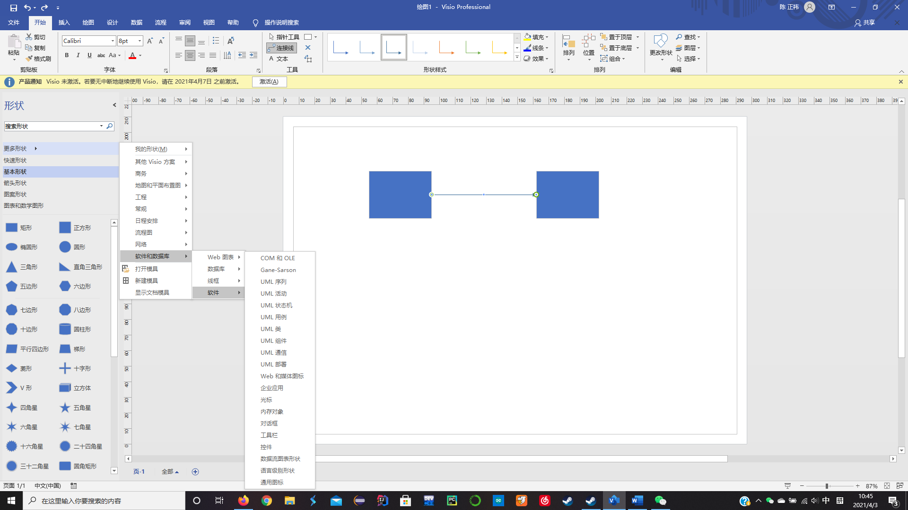
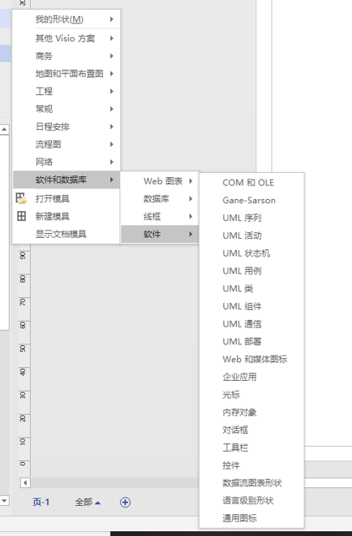
VISIO的使用
如上图所示，我们在左侧栏的形状下，点击更多形状，选择软件和数据库栏中的软件这一栏，就可以看到为UML9种图所准备的各种分类好的模板。

Slide 42
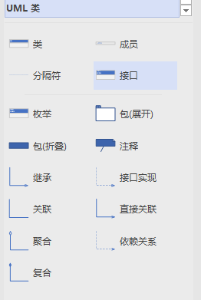
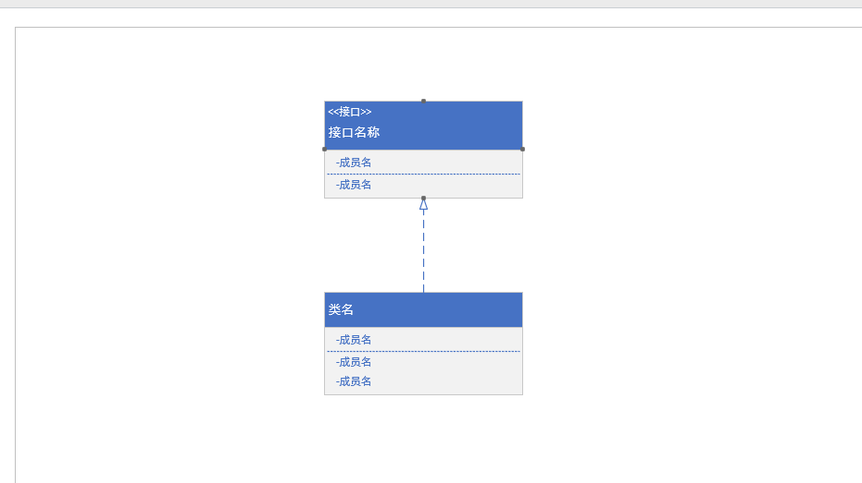
VISIO的使用
例如：当我们选择UML类图时，左侧形状栏会显示类图所会用到的几种形状，之后只需要拖动图形到画板上就可以进行类图的制作。

Slide 43
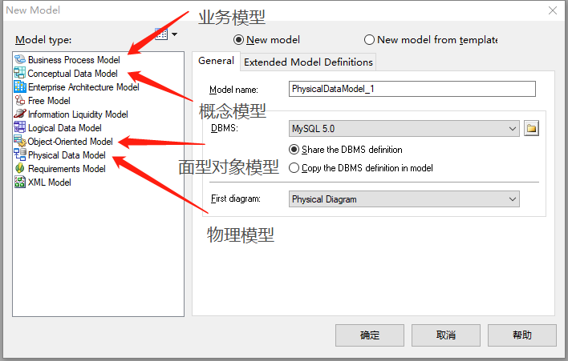
PowerDesigner的使用
PowerDesigner软件创建数据库快捷便利的可视化工具
使用步骤：
1.创建模型 PowerDesigner版本是15.0的，如若版本不一样，请自行参考学习即可。（打开软件即是此页面，可选择Create Model,也可以选择Do Not Show page Again,自行在打开软件后创建也可以！）
2. 创建概念数据模型
2.1概念补充
a概念模型(CDM Conceptual Data Model)
b.物理模型（PDM,Physical Data Model）
c.面向对象的模型（OOM Objcet Oriented Model）
d.业务模型（BPM Business Process Model）

Slide 44
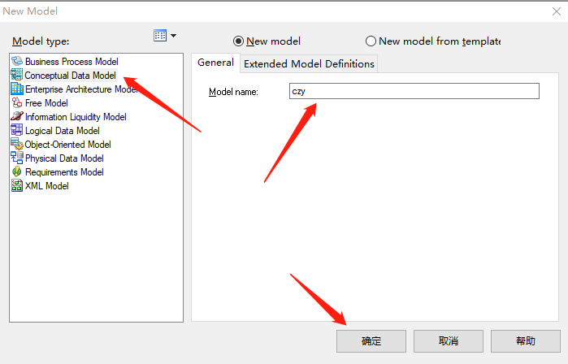
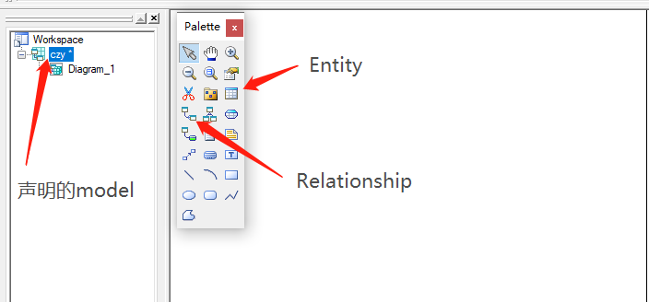
PowerDesigner的使用
2.2声明model
2.3: 点击左图的确认,即可出现下图左边的概念模型1,自己起得概念模型的名字，使用最多的就是如图所示的那两个Entity(实体),Relationship(关系)

Slide 45
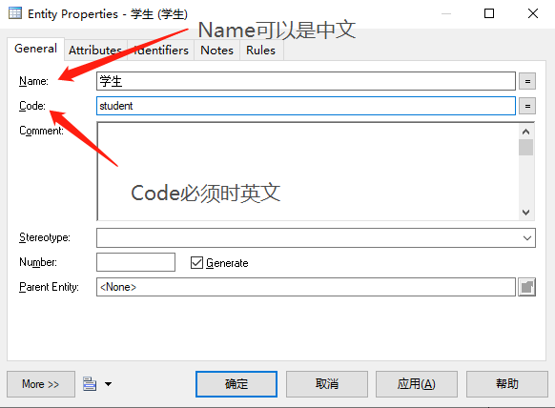
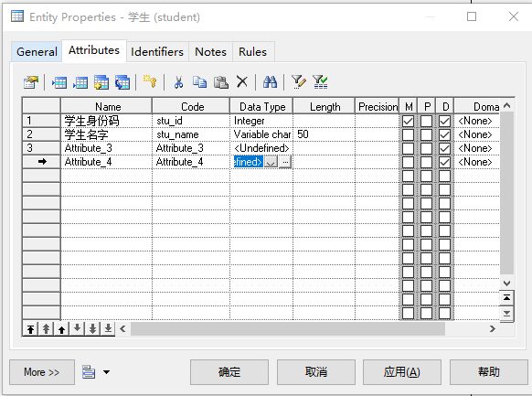
PowerDesigner的使用
2.4: 选中右边框中Entity这个功能，即可出现下面这个方框，(需要注意的是书写name的时候，code自行补全，name可以是英文的也可以是中文的，但是code必须是英文的)
2.5 General中的name和code填好后，就可以点击Attributes（属性）来设置name（名字）,code(在数据库中的字段名)，Data Type(数据类型) ，length(数据类型的长度)

Slide 46
PowerDesigner的使用
补充知识点： Name: 实体名字一般为中文如论坛用户 Code: 实体代号,一般用英文如XXXUse Comment:注释对此实体详细说明。 Code属性代号一般用英文UID DataType Domain域表示属性取值范围如可以创建10个字符的地址域 M:Mandatory强制属性，表示该属性必填。不能为空 P:Primary Identifer是否是主标识符，表示实体店唯一标识符 D:Displayed显示出来，默认全部勾选

Slide 47
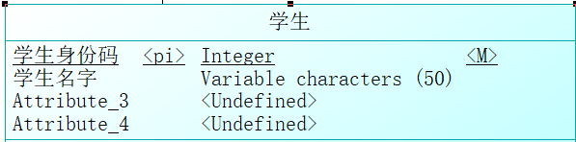
PowerDesigner的使用
2. 6
设置的主标识符可以在Identifiers(标识符)这个模块删除or添加主标识符。
2. 7： 创建好概念数据模型如图所示，但是创建好的字体很小，读者可以按着ctrl键同时滑动鼠标的可滑动按钮即可放大缩写字体，同时也可以看到主标识符有一个*号的标志，同时也显示出来了，name,Data type和length这些可见的属性

Slide 48
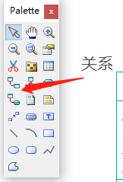
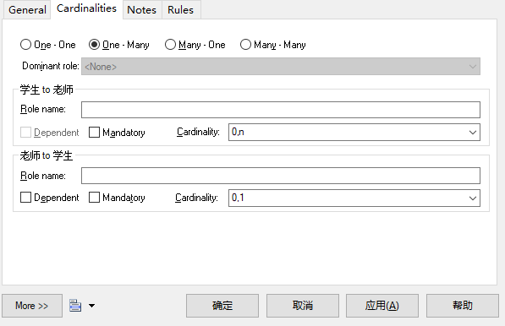
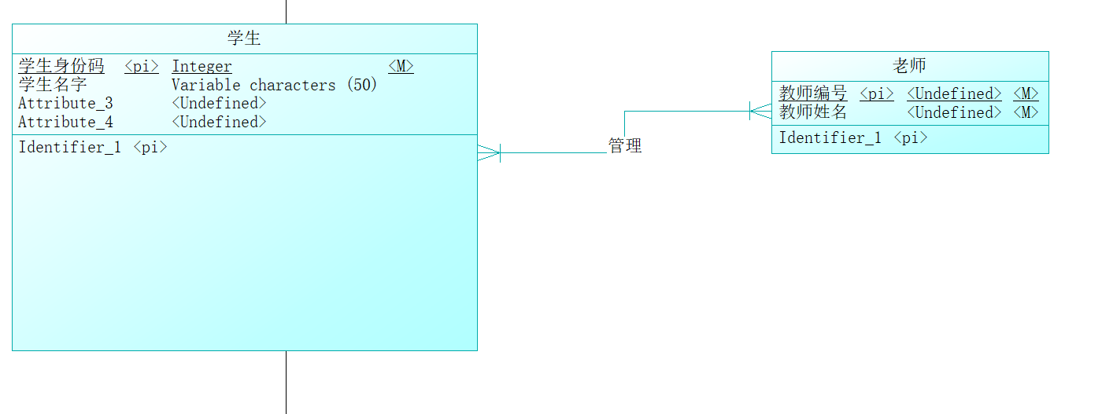
PowerDesigner的使用
2. 8
同理创建一个教师的实体（然后使用Relationship（关系）这个按钮可以连接学生和班级之间的关系，发生一对多（教师对学生）或者多对一（学生对教师）的关系。如图所示
（需要注意的是点击Relationship这个按钮，就把教师和学生联系起来了，就是一条线，然后双击这条线进行编辑，在General这块起name和code）
（左边的name和code起好后就可以在Cardinalities这块查看教师和学生的关系，可以看到教师的一端是三条线，学生的一端是三条，代表教师对学生是多对多的关系，即many对many的关系，点击应用，然后确定即可）

Slide 49
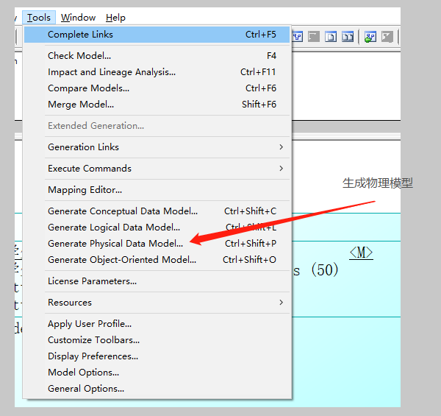
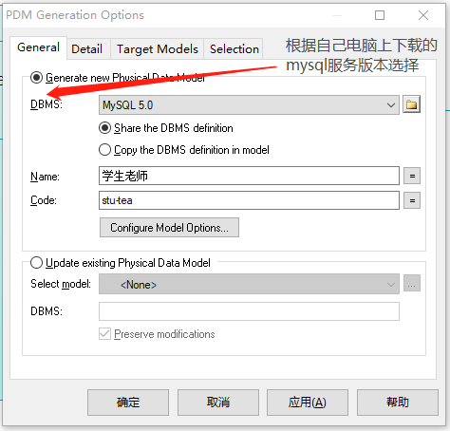
PowerDesigner的使用
3.概念模型转物理模型
3.1 如下图所示先打开概念模型图，然后点击Tool,如下图所示
3.2 点开的页面如下所示，name和code已经从概念模型1改成物理模型1了

Slide 50
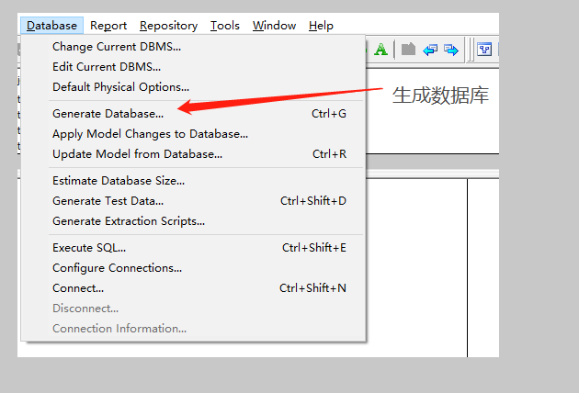
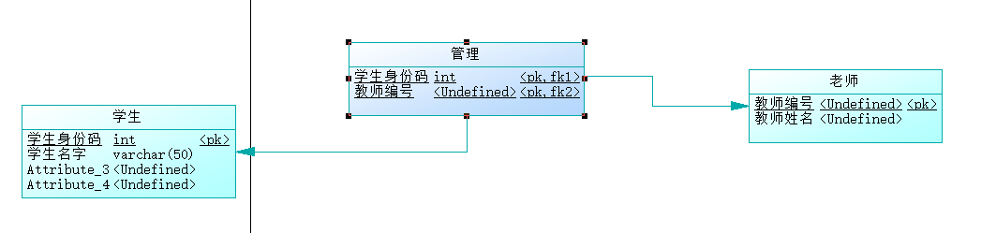
PowerDesigner的使用
3.3
完成后如下图所示，将自行打开修改的物理模型，需要注意的是这些表的数据类型已经自行改变了，而且中间表出现两个主键，即双主键。
4物理模型导出SQL语句
4.1 点击菜单的dataBase

Slide 51
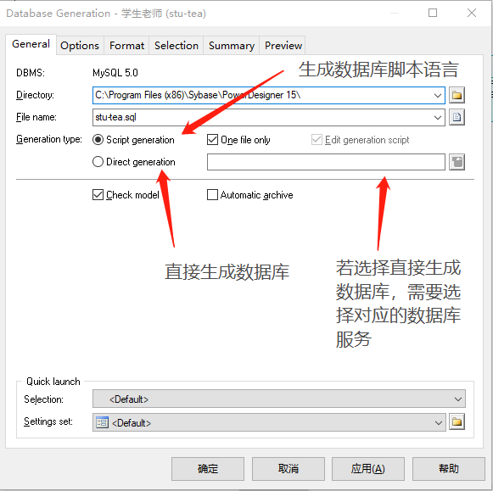
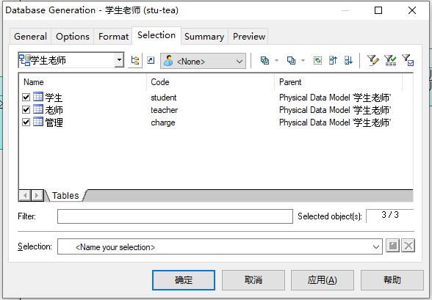
PowerDesigner的使用
4.2
打开之后如图所示，修改好存在sql语句的位置和生成文件的名称即可。
4.3 在Selection中选择需要导出的表，然后点击应用和确认即可。

Slide 52
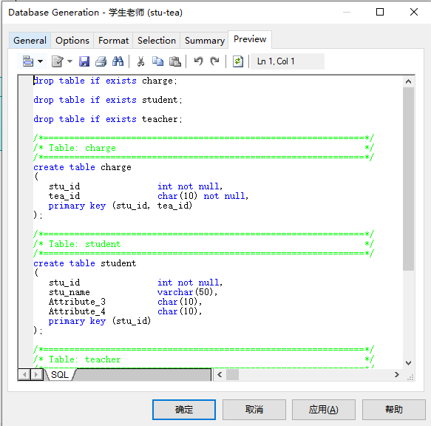
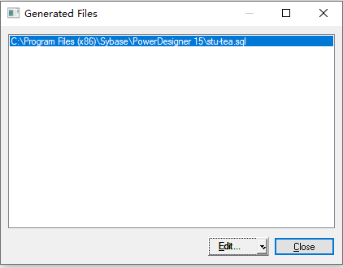
PowerDesigner的使用
4.4
点击preview可以预先浏览生成的脚本语言
4.5
完成以后出现如下图所示，可以点击Edit或者close按钮。即生成成功

Slide 53
Part 3.2
StarUML的安装和配置

Slide 54
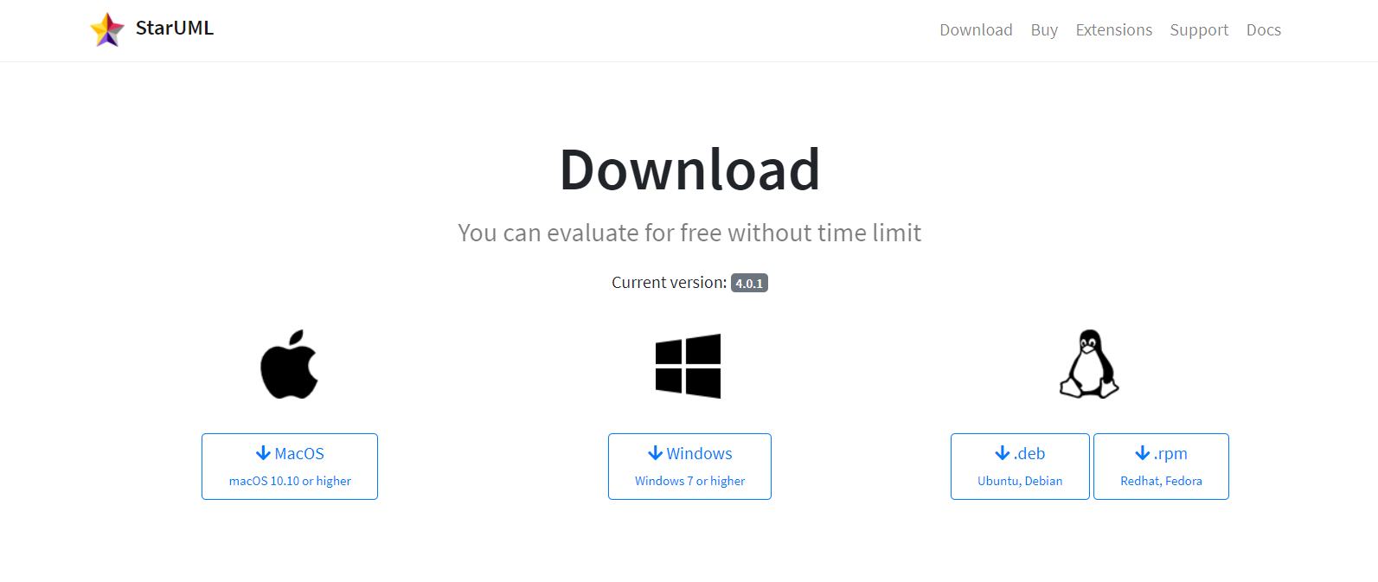
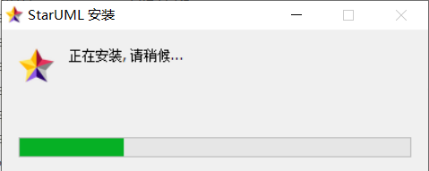
StarUML的安装
（1）进入StarUML的官网https://staruml.io/download 下载最新版4.0.1安装包
（2）启动安装包，安装StarUML。安装过程为自动默认安装。

Slide 55
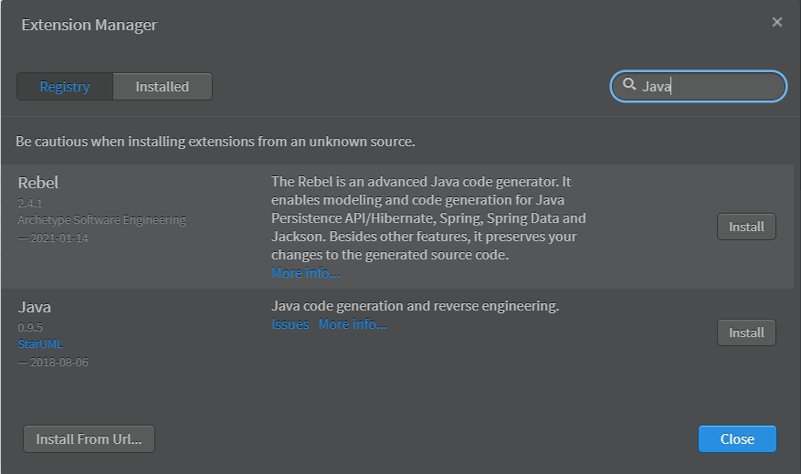
StarUML的配置
1.为了能与面向对象的程序设计软件相关联，实现双向工程，需要在StarUML中配置Java插件；
2.打开StarUML，通过菜单栏Tools下的Extension Manager下载插件；
3.在搜索框中搜索Java，并安装插件。

Slide 56
Part 3.3
使用StarUML建模

Slide 57
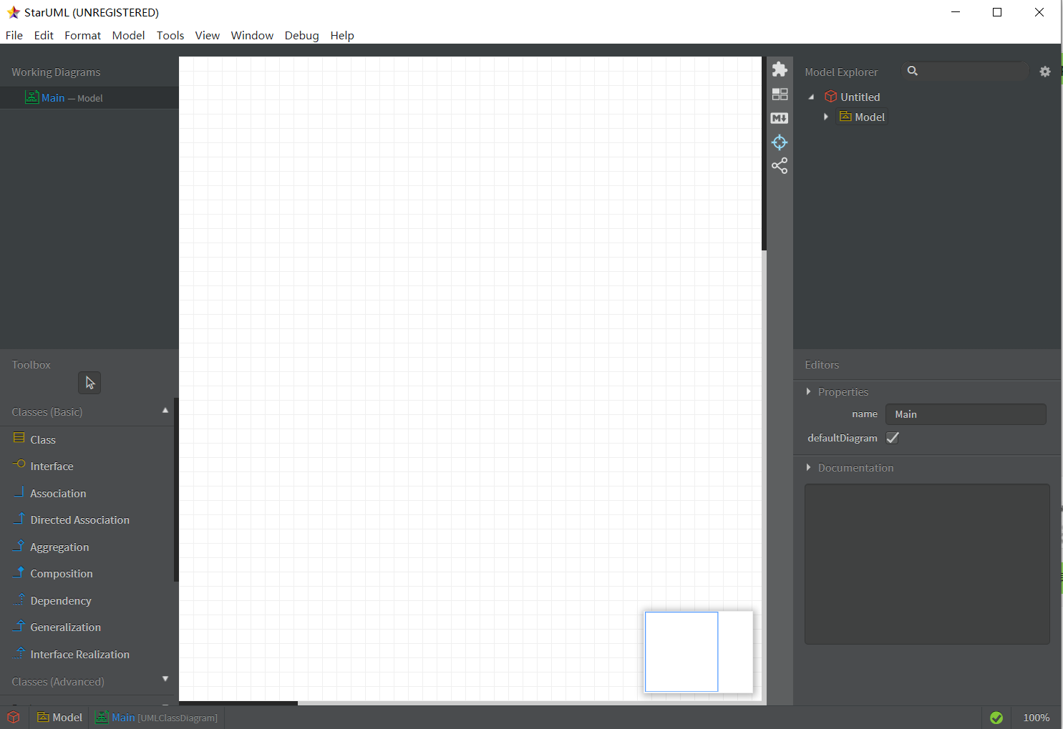
StarUML主界面
StarUML的开发界面主要由工具箱、绘图区、模型资源管理器和属性区等构成。
主界面
工具区

Slide 58
StarUML主界面
绘图区
资源管理区
属性区

Slide 59

StarUML的模型、视与图
StarUML中清晰地区分了模型（Model）、视（View）与图（Diagram）的概念。
1.模型是包含软件模型信息的元素；
2.视则是模型中信息的可视化表达法；
3.图则是表示用户特定设计的可视元素的集合。
UML2.0包含13种图：类图、组合结构图、构件图、部署图、对象图、包图、活动图、顺序图、通信图、交互概览图、计时图、用例图和状态机图。
在StarUML开发中选择Add Diagram操作可以弹出包含13中图的菜单以供设计时选择。

Slide 60

StarUML建模的基本过程
1.创建或打开项目（工程）
在StarUML中，项目是基本的管理单位；
一个项目可以管理一个或多个软件模型，它是在任何软件模型中都存在的顶级的包；
一般地说，一个项目保存在一个文件中；
一个项目包含并管理三种子元素；
①模型（Model）：管理软件模型的元素；
②子系统（Subsystem）：管理表示子系统的模型的元素；
③包（Package）：管理元素所需的最一般的元素；
（1）创建新项目
启动StarUML或在窗口中选择
File→New 或 New From Template选项，选择New from template时，会有多个项目模板跳出。
（2）打开项目
为了继续操作已保存的项目，项目文件必须先打开。
选择File→Open 或Open Recent打开项目框，选择一个项目文件即可打开。

Slide 61

StarUML建模的基本过程
2.创建模块
模块是一种包，它提供了对StarUML功能与特征的扩充。模块的创建可以是几种新扩充元素的结合。不但可以为某用途对一个独立的模块配置扩充元素，而且还可以在同一种模块中创建同一类型的扩充元素。
在StarUML的Model Explorer区域选定Untitled模块，通过右键执行Add Model命令，默认名称为Model1，在其属性区可以修改所需要的名称，如G05_model1

Slide 62

StarUML建模的基本过程
3.创建参与者和用例
1）创建参与者
参与者定义了在与实体交互时该实体的用户可以发挥作用的一套清楚的角色。参与者可以被认为是对于每个用来交流的用例而言的独立角色。
如果在创建用例图之前创建参与者，则需要经过以下步骤进行。
（1）通过Model主菜单或右击选定模型，选择Add Actor命令；
（2）在模型资源管理器就会出现对应图标；
（3）参与者相关属性可以在属性区设置和修改
在用例图中创建参与者，则只需要选择工具箱中的元素即可。
2）创建用例
用例构造用于定义系统行为或其他的语义实体而不展示其内部结构。每个用例指定一系列行为，包括变体，可执行的实体，与参与者实体交互。
其创建过程与参与者类似

Slide 63

StarUML建模的基本过程
4.创建类
根据需要，同创建参与者一样的方式可以创建类。在创建类时需要为其创建属性及操作，就是Java语言中类中的变量和方法。
1）对类创建属性或操作
在设计图中，右击图中的类目标，在弹出菜单中选择Add Attribute或Operation命令，为类创建属性或操作。
2）对属性或操作设置数据类型
在窗体右下角的属性区，可以在Type输出框输入属性或操作的类型。由于类的封装性和类内部使用的规范性，其内部数据（属性）都是私有的，所以需要把属性设置为Private。

Slide 64

StarUML建模的基本过程
5.创建图
1）创建图
（1）从模型资源管理器选择相应的模型；
（2）右键单击选择Add Diagram，选择相应的图的类型创建图；
2）图中添加元素
（1）从工具箱中选择要创建的元素类型
（2）在图中单击要创建元素的位置，可以通过拖动鼠标区域选择一区域并确定新元素的大小，如果两个元素需要连接到一起，要认真、准确地操作，否则可能会弹出错误提示。

Slide 65

StarUML建模的基本过程
6.保存项目
从File菜单中选择Save命令，所有资料只有一个单一的项目文件（.mdj），所以只有一个文件生产。
7.导出
选择File菜单中Export As Diagram命令可将图表导出，通过选择合适的文件类型保存为其他格式。

Slide 66
Part 3.4
双向工程

Slide 67

正向工程
无论是从模型生成代码还是从代码生成模型，都是一项非常复杂的工作。StarUML将正向和逆向工程结合在了一起，并提供了一种在描述系统的架构或设计和代码的模型之间进行双向交换的机制。
3.4.1 正向工程
正向工程（代码生成）是指从模型直接生成一个代码框架，这将为程序员节约很多用于编写类、属性、方法代码的琐碎的工作时间。但这不等同于不用编写代码了，而是存在了一个框架，这个框架可以使开发人员思路更加清晰。
生成Java代码的具体步骤如下。
（1）单击Tools→Java菜单，选择Generate Code命令。

Slide 68



正向工程
（2）从对话框中选择设计模块
（3）选择有效输出路径
（4）查看输出文件

Slide 69

逆向工程
逆向工程是分析Java代码，然后将其转化到模型的类的过程。StarUML可以从现有的Java代码创建一个类图，这被称为“reverse engineering“，当从现有的代码生成图表，或者修改了生成的代码，并且想在图表中反映出来时，就要启用逆向工程。
通过图表或者文本编辑器去反复工作的过程，是面向对象编程中的一个基本过程，被称为round-trip engineering。
逆向工程实现步骤如下：
（1）选择Tools→Java，选择Reverse Code

Slide 70


逆向工程
（2）选择Java代码所在目录或文件
（3）生成模型
（4）查看类图

Slide 71
Q&A
（1）简述题：在StarUML中包含的几种元素是什么，分别有什么作用？
答案：一个项目包含并管理三种子元素。
①模型（Model）：管理软件模型的元素；
②子系统（Subsystem）：管理表示子系统的模型的元素；
③包（Package）：管理元素所需的最一般的元素；
（2）判断题：正向工程是通过到实现语言的映射而把模型转化为代码的过程，这将为程序员节约很多用于编写类、属性、方法代码的琐碎的工作时间。
答案：错。
正向工程是指从模型直接产生一个代码框架，是代码生成的过程。
逆向工程是通过到实现语言的映射而把代码转换到模型的类的过程。

Slide 72
Part 4
参考资料

Slide 73
参考文件
[1]百度文库：UML-1(基本概念-面向对象) 2020-04-10上传
https://wenku.baidu.com/view/bb428d2d4631b90d6c85ec3a87c24028915f85c5.html
[2] 知乎：通俗《软件工程》课专栏：8.1 面向对象方法
https://zhuanlan.zhihu.com/p/36574600
[3]百度文库：面向对象方法概述
https://wenku.baidu.com/view/078f4a3b88eb172ded630b1c59eef8c75ebf95f3.html [4]《UML用户指南》 人民邮电出版社 Grady Booch, James Rumbaugh, Ivar Jacobson著 邵维忠 麻志毅 马浩海 刘辉 译 2013年1月第1版 [5]《UML2基础、建模与设计教程》 清华大学出版社 杨弘平等 2015年10月第1版

Slide 74
Part 5
绩效评定

Slide 75





朱涵
绩效评定
团队核心
（1）负责该阶段PPT制作以及后续更新；
（2）负责该阶段团建活动的组织与开展；
（4）负责项目进度监控，与其他组员进行沟通；
邢海粟
小小组长
（1）协调小组成员矛盾，团结一致向前冲；
（2）负责该阶段PPT审核以及后续更新；
（3）UML2.0_2.2-2.3文档的编写
（4）负责该阶段文档内容的批准与审核；
（5）负责分配下一阶段的任务；
陈正祎
团队灵魂
（1）负责UML2.0_3.1.1-3.1.3文档编写以及后续更新；
（2）为小组成员提供Visio的安装包以及安装教程；
（3）作为项目进度管理员，负责项目进度管理；
（4）作为会议记录员，负责会议发起与记录；
章拾瑜
建队基石
（1）负责初步分析项目可行性，分析项目方案；
（2）负责UML2.0_3.1.4-3.4文档编写以及后续更新；
（3）提供StarUML的安装包以及安装教程；
（4）对StarUML软件进行初步的使用；
黄德煜
团队核心
（1）负责UML2.0_2.1文档编写以及后续更新；
（2）作为项目配置管理员，负责项目配置管理；
（3）建立配置管理仓库，并解决小组成员的配置管理问题

Slide 76
绩效评定
小组成员 | 工作任务 | 工作质量 | 工作技能 | 工作态度与责任感 | 协调性 | 纪律性 | 工作总分 |  | 自评 | 他评1 | 他评2 | 他评3 | 他评4 | 组长评价 | 评价总分 |  | 总分
邢海粟 | 36 | 17 | 9 | 10 | 9 | 10 | 91 |  | 95 | 95 | 95 | 93 | 96 | 95.75 | 95.05 |  | 93.025
章拾瑜 | 38 | 18 | 9 | 8 | 10 | 9 | 92 |  | 96 | 97 | 96 | 93 | 94 | 95 | 95.4 |  | 93.7
黄德煜 | 39 | 19 | 9 | 9 | 9 | 10 | 95 |  | 95 | 98 | 95 | 96 | 97 | 96 | 95.8 |  | 95.4
朱涵 | 36 | 18 | 9 | 10 | 10 | 9 | 92 |  | 94 | 96 | 95 | 94 | 95 | 96 | 94.8 |  | 93.4
陈正祎 | 37 | 18 | 8 | 10 | 10 | 10 | 93 |  | 94 | 98 | 97 | 96 | 95 | 96 | 95.4 |  | 94.2

Slide 77
THANK YOU
欢迎各位老师指导

